Slide 1
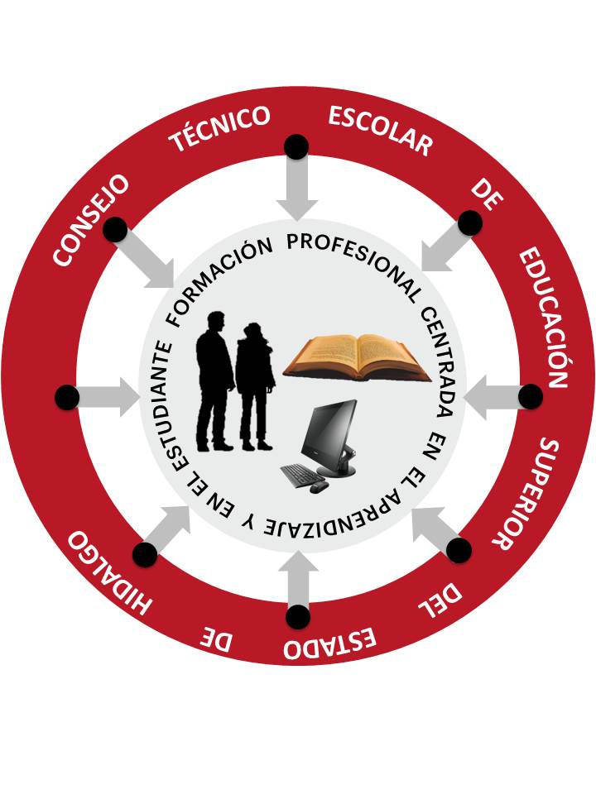
Consejos Técnicos Escolares de Educación Superior CTEES
Emprendimiento
EJE 5:

Slide 2
Indicador 1: Estudiantes en programas de emprendedores
TSU
Mitos del emprendimiento
LIC e ING
Emprendedores de alto impacto
Del 21 de junio al 02 de julio de 2021
Del 05 al 09 de julio de 2021
HORARIOS DE TUTORIA GRUPAL
MODALIDAD VIRTUAL
Notes:
Instituto Hidalguense de la Juventud

Slide 3
Indicador 1: Estudiantes en programas de emprendedores
Notes:
Instituto Hidalguense de la Juventud

Slide 4
Indicador 2: Programas de capacitación para fortalecer el emprendimiento
Participan: Carlos Alonso Nieto López (LICGASTRO), Muñoz Ponce Lizbeth Karina (LICTUR), Esmeralda Judith Toto Antonio (TSUTUR), Victoria Gutiérrez Olvera PA TUR (4).

Slide 5
Indicador 3: Proyectos de estudiantes en estadía
ADMINISTRACIÓN (7)
PROCESOS ALIMENTARIOS (5)
GASTRONOMÍA (2)
11

Slide 6
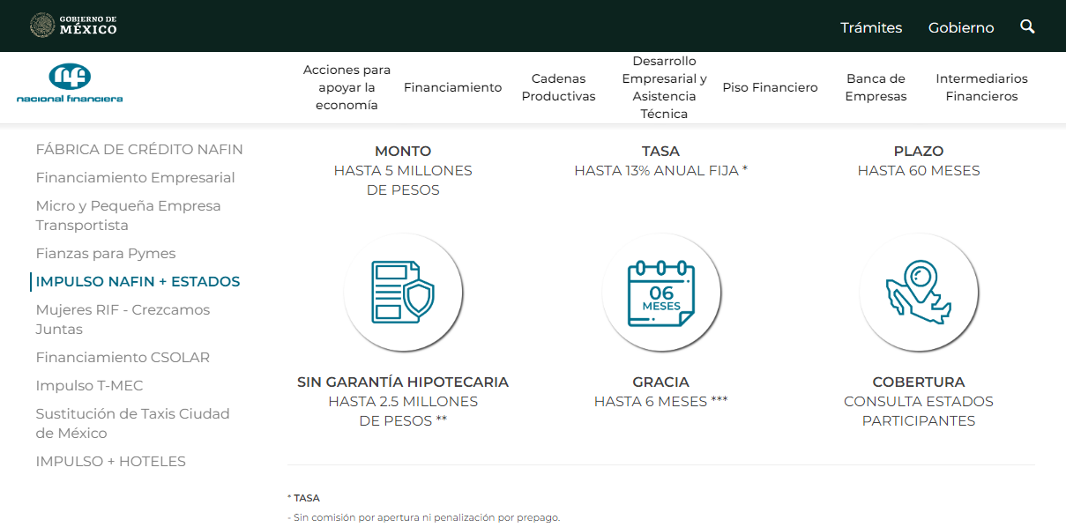
Indicador 4: gestión de recursos

Slide 7
Ruta de mejora continua
Indicadores | Meta | Objetivo | Acciones programadas | Evidencias | Responsable (s) | Avance de la meta (junio)
Estudiantes en programas de emprendedores | 75% | Fortalecer el programa de Emprendimiento mediante las modalidades presencial y/o virtual | Pláticas, talleres y conferencias de sensibilización (Casos de éxito de emprendimiento) | Listas de asistencia, fotografías, planeación de actividades por PE | Mtra. Maricela Hernández | 50%
Programas de capacitación para fortalecer el emprendimiento | 2 |  | Enviar convocatorias de cursos y/o talleres y registro de participaciones | Convocatoria y/o correo electrónicos | Mtra. Yaneheriee Zúñiga Oropeza | 100%
Proyectos de estudiantes en incubadora | 13 | Fortalecer la búsqueda de financiamiento para impulsar los planes de negocio | Participar en presentación de proyectos, dar seguimiento a estudiantes identificados en el proceso de sensibilización y en Estadía | Plan de negocios | Mtro. José Aguirre Reyes | 108%
Proyectos de estudiantes financiados | 2 |  | Integrar expendientes para financiamiento | Acuse de registro | Tec. Irma Bravo Rangel | 0%
Notes:
Estudiantes en PEU:
Capacitación: 1
Proyectos: 11
Financiamientos: 0

